Slide 1
情報セキュリティ
テキスト型バックドアの対策ソフトウェアの開発

Slide 2
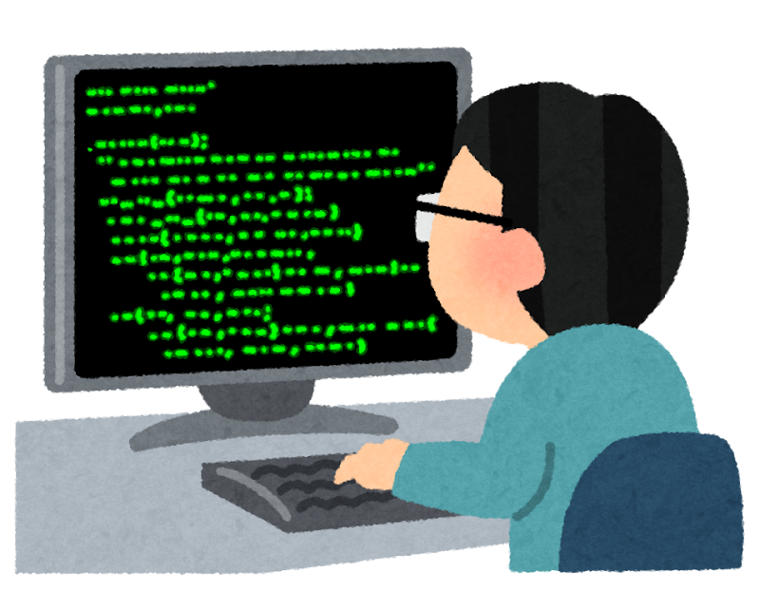
テキスト型バックドア攻撃の対策
定義
特定の文字列をプロンプトに含めることで、
AIモデルの出力を意図的にゆがめる攻撃
種類
無意味型/不可視型/自然言語型
対策
入力プロンプトの不自然さを計測
仮説
人間にとって違和感のある文章は機械にとっても怪しい
手法
GPT-2で交差エントロピーを計算
不自然さをPPL(perplexity:困惑)という名で数値化
５
Notes:
続いて、画像ではなく『テキスト型バックドア』の検証です。 こちらも特定の文字列を入力し、AIの出力を意図的に歪ませる攻撃です。 私たちは、**『人間にとって違和感のある文章は、AIにとっても不自然なはずだ』**という仮説を立てました。 そこで、文章の不自然さを測る指標として『PPL（パープレキシティ）』を用いて、攻撃を検知できるか検証しました。

Slide 3
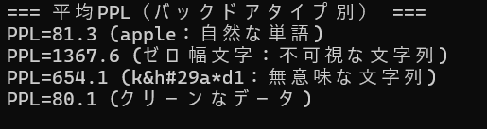
実験データ
・正常プロンプト：670件 バックドア：各種10件（計30件) 合計：700件
実験結果
・ゼロ幅文字／無意味文字列はPPL値が異常に高い→検知可能
課題
・自然な単語のバックドアはPPL値が低い
・本手法ではバックドア検知不可
６
Notes:
実験では、正常なプロンプトと、3種類のバックドア攻撃を含むプロンプト計700件を比較しました。 結果をご覧ください。ゼロ幅文字や無意味な文字列はPPL値が跳ね上がり、検知が可能でした。 しかし、**『自然な単語』を悪用したバックドア（Appleなど）**は、正常なデータと数値が変わらず、検知できないことが判明しました。 つまり、文章の『不自然さ』に頼る従来の手法には限界があり、AIの信頼性を守るためには、より高度な対策が必要であるということが明らかになりました。

